Slide 1


Kuņģa-zarnu trakta parazītu ietekme uz aitu veselību
17.06.2020.
Valmiera
Veterinārārste Daiga Vētra

Slide 2
Kā parazīti ietekmē aitas?
Lielāks barības patēriņš
Samazināta piena produkcija, kas pasliktina jēru svara pieaugumu
Samazināts dzīvsvara pieaugums, līdz ar to pagarinās jēru nobarošanas laiks.
Palielinās uzņemība pret citām slimībām.
Pasliktinās atražošanas radītāji, var būt vairāk nedzīvu jēru.
Daudzas nematožu un cestožu sugas izraisa aitām gastrītus un enterītus.
Izdevumi par medikamentiem un pakalpojumiem.

Slide 3
Kā parazīti ietekmē jērus?
Dzīvniekiem ir nomākta apetīte, kas samazina barības uzņemšanu un augšanas ātrumu.
Ilgstošs zarnu bojājums samazina barības vielu uzņemšanu un izraisa caureju.
Traucēta minerālvielu uzsūkšanās rada mazu skeletu un pastiprina mikroelementu trūkumu.
Slikta olbaltumvielu vielmaiņa samazina muskuļu augšanu un karkasa kvalitāti.

Slide 4
Kuņģa-zarnu trakta parazīti
Galvenās aitu iekšējo parazītu grupas var sadalīt pēc to atrašanās vietas dzīvniekā.
apaļie tārpi - nematodes (glumeniekā, zarnās)
lapas veida tārpi - trematodes (aknu parazīti )
lentes tārpi – cestodes (zarnu parazīti )
Vienšūņi (kokcīdijas)

Slide 5
Kuņģa-zarnu trakta parazītu vispārējs dzīves cikls
Daļu savas dzīves tie pavada dzīvnieka organismā un daļu ganībās.
Pieauguši parazīti, kas dzīvo gan glumeniekā, tievajās vai resnajās zarnās, izdēj olas, kas nokļūst ārējā vidē - ganībās kopā ar fekālijām

Slide 6
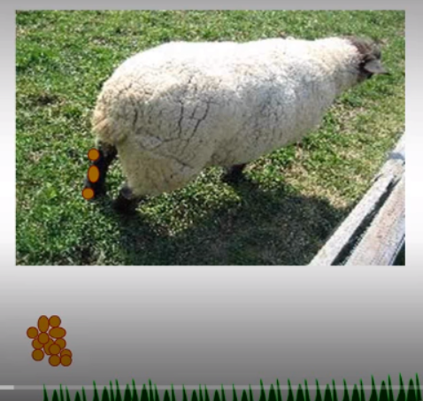
Kuņģa-zarnu trakta parazītu vispārējs dzīves cikls

Slide 7
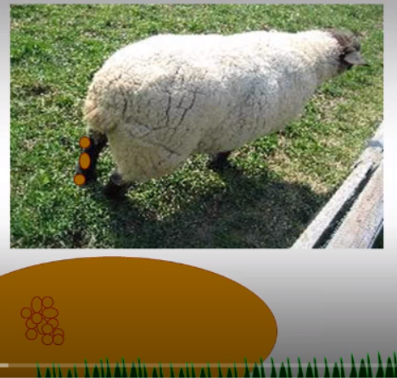
Kuņģa-zarnu trakta parazītu vispārējs dzīves cikls

Slide 8
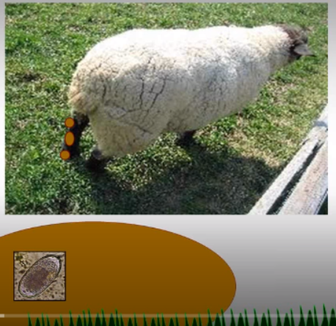
Kuņģa-zarnu trakta parazītu vispārējs dzīves cikls

Slide 9
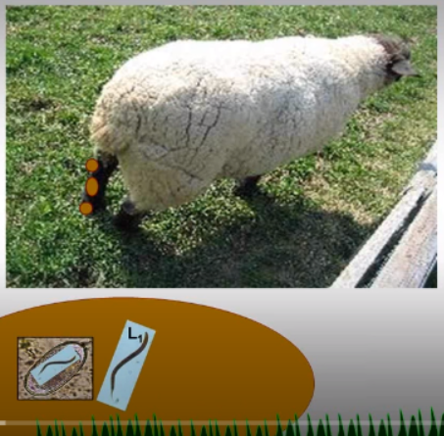
Kuņģa-zarnu trakta parazītu vispārējs dzīves cikls
Labos apstākļos –siltā, mitrā laikā, no olām attīstās kāpuri-larvas.

Slide 10
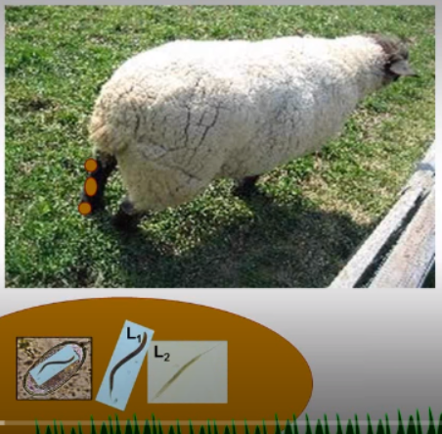
Kuņģa-zarnu trakta parazītu vispārējs dzīves cikls
Kāpuru stadijas – L1 un L2 attīstās no baktērijām, kas atrodas mēslos.

Slide 11
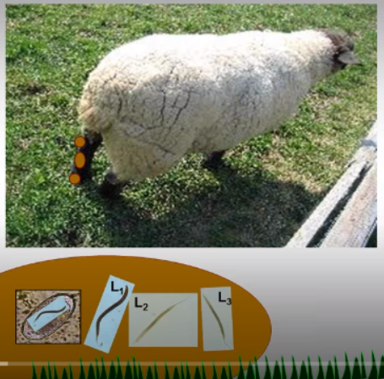
Kuņģa-zarnu trakta parazītu vispārējs dzīves cikls

Slide 12
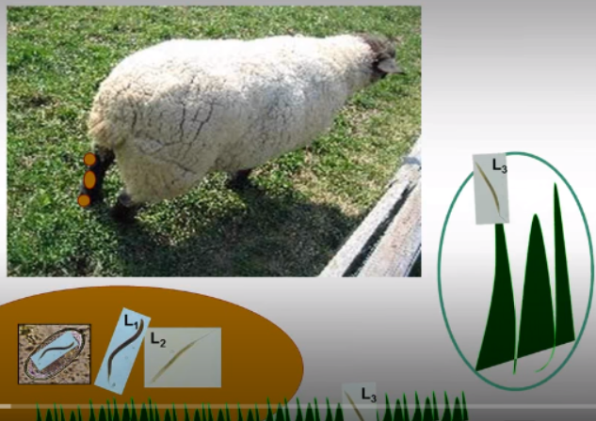
Kuņģa-zarnu trakta parazītu vispārējs dzīves cikls
L3 ir kāpurs, kas īsti nebarojas, bet pārtiek no uzkrātajām barības vielām, ir ļoti aktīvs un pārvietojas uz augšu un
leju pa zāles
stiebru.

Slide 13
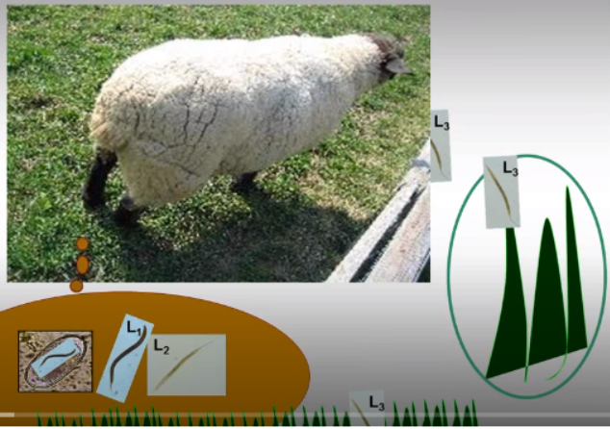
Kuņģa-zarnu trakta parazītu vispārējs dzīves cikls
Dzīvnieks ar zāli apēd šādu L3 stadijas kāpuru.

Slide 14
Kuņģa-zarnu trakta parazītu vispārējs dzīves cikls
Tas migrē uz orgānu(glumenieku vai zarnām), kurā attīstās par pieaugušu īpatni, kas spēj dēt olas.
Process sākas no jauna.

Slide 15
Apaļie tārpi -nematodes
Galvenie parazīti, kas dzīvo aitu kuņģī ir:
Haemonchus contortus,
Teladorsagia (Ostertagia) circumcincta, Ostertagia trifurcata,
Trichostrongylus axei.
Vislielākos zaudējumus nes hemonhi un to ietekmi uz ganāmpulku bieži vien nav viegli atklāt, veicot ikdienas novērojumus.

Slide 16
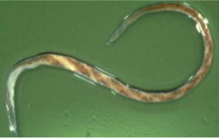
Haemonchus contortus
Pieaugusi Haemonchus contortus mātīte
Haemonchus contortus (angl. Barberpole Worm) ir atrodams glumeniekā.
Tie ir tārpi, kas barojas ar asinīm.
Tēviņi ir sarkanā krāsā, bet mātītēm baltās olnīcas spirālveidā savītas ap sarkanām asinīm piepildīto zarnu. Nosaukumu barberpole (bārddzinis) ir ieguvis dēļ līdzības, ko radījis mātīšu izskats.

Slide 17
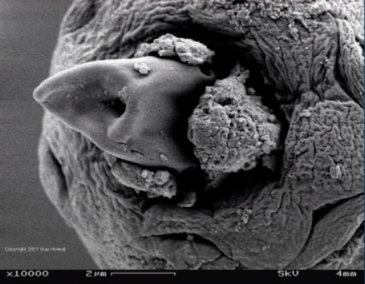
Haemonchus contortus
Haemonchus contortus
galva ar lanceti
Tie barojas pārdurot glumenieka virsmu ar lanceti, kas nodrošina asins plūsmu. Hemonhi caur lanceti kā caur salmiņu sūc asinis.
Tie ir diezgan lieli salīdzinājumā ar citiem kuņģa un zarnu trakta tārpiem, kuru izmērs ir līdz 2,5 cm.

Slide 18
Haemonchus contortus
Hemonhu mātītes izdēj līdz 10 000 olām dienā.
Kāpuri attīstās ganībās un siltā, mitrā laikā spēj invadēt jau 5 dienu laikā.
Aukstā laikā attīstība var tikt kavēta par nedēļām vai pat par mēnešiem.
Attīstības periods ir 18-21 diena.
Pieaugušie īpatņi brīvi pārvietojas pa glumenieku un sūc asinis.
Katrs tārps var izsūkt līdz 0,05 ml asiņu dienā.

Slide 19
Haemonchus contortus
Saslimšana aitām var noritēt
- perakūti,
- akūti
- hroniski.
Perakūti: aita invadējas ar L3 kāpuriem, tie maina apvalku un kļūst par L4 kāpuriem, kas rada nelielus asins izplūdumus, L5 stadijas kāpuri rada atklātas hemorāģijas un erozijas to piesūkšanās vietās.
Aita var zaudēt 1,0-1,75 l asiņu dienā.
Dzīvnieks nobeidzas apmēram vienu nedēļu pēc invadēšanās.
Klīniskās pazīmes nav pamanāms, it kā ārēji veseli dzīvnieki pēkšņi mirst.

Slide 20
Haemonchus contortus
Akūti: No 2 000 – 20 000 pieaugušu tārpu rada 100-1000 ml asins zudumu dienā.
Klīniskās pazīmes
  - smaga anēmija,
  - tūska pakaklē,
  - svara zudums, neskatoties uz palielinātu barības daudzumu,
  - sausas, tumši brūnas līdz melnas fekālijas,
  - samazināta muskuļu masa, palēnināta vilnas augšana.
Anēmijas pazīmes kļūst pamanāmas apmēram divas nedēļas pēc invadēšanās.

Slide 21
Haemonchus contortus
Hroniskai gaitai ir raksturīgs progresējošs svara zudums vairāku mēnešu garumā, bet nav raksturīga ne anēmija, ne tūska pakaklē.
Beigās dzīvnieks kļūst vārgs, pārstāj ēst.
Īsi pirms nāves parādās anēmija un tūska pakaklē.

Slide 22
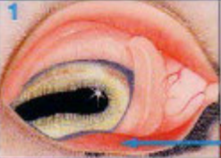
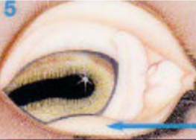
Acs gļotāda
Normāla
Anēmiska

Slide 23
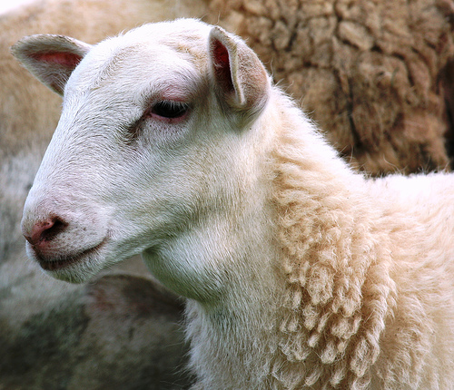
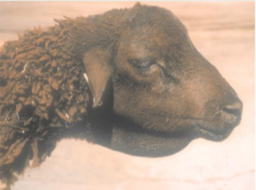
Tūska pakaklē

Slide 24
Haemonchus contortus
Bojājumi ir saistīti ar anēmiju.
Caureja pie hemonhozes nav raksturīga.
Gadījumos, kad novēro diareju, var būt jaukta invāzija ar citu sugu parazītiem.
Pieaugušām aitām var attīstīties smaga saslimšana, arī ar letālām beigām, īpaši laktācijas laikā.

Slide 25
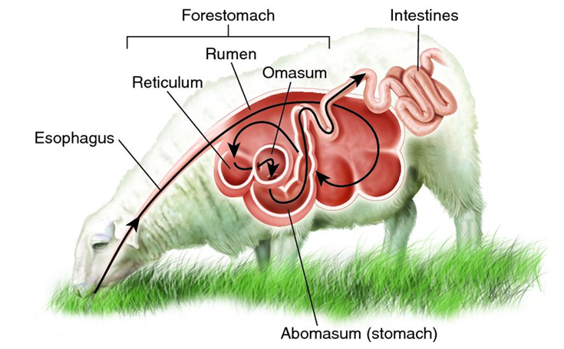
Aitas gremošanas sistēma

Slide 26
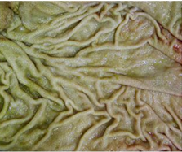
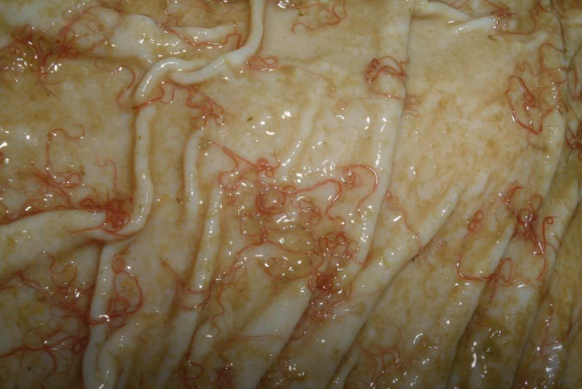
Glumenieka gļotāda
Glumenieks bez parazītiem
Glumenieks ar hemonhiem

Slide 27
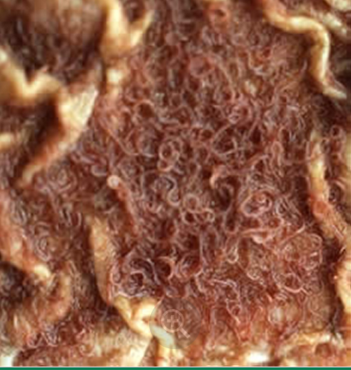
Haemonchus contortus

Slide 28
Riska grupas
Prognozes par iespēju saimniecībā konstatēt hemonhozi ir saistītas ar iepriekšējo gadu pieredzi.
Augstākās riska grupas ir jēri, jaunaitas un aitu mātes 2-3 mēnešus pēc atnešanās.
Ieteicams parbaudīt parazītu olu skaitu grūsnajām aitām 2-3 nedēļas pirms atnešanās.

Slide 29
Haemonchus contortus
Ārstēšanu jāuzsāk nekavējoties, ja ir konstatēta hemonhoze.
Lieto pretparazitāros līdzekļus
- ivermektīnu zemādā
- levamizolu iekšķīgi
- albendazolu iekšķīgi
- klozantelu zemādā - ja ir rezistenti celmi

Slide 30
Ieteikumi attārpošanai
Visas aitas pēc ganību sezonas beigām.
Aitu mātes ap atnešanās laiku.
Visas aitas un jērus 3 ned. pēc izlaišanas ganos.
Jērus pie atšķiršanas.
Jērus un jaunaitas ganību sezonas laikā pirms aploku maiņas.
Vaislas teķus un aitu mātes pirms lecināšanas.
Pirms jaunu dzīvnieku ievietošanas ganāmpulkā.

Slide 31
Ieteikumi attārpošanai
Attārpošanu veikt jaunajiem (šī un iepriekšējā gada) dzīvniekiem.
Aitu mātes attārpot pavasarī.
Ja aitu mātes ir jaattārpo vasarā, tad kādus 10-20% atstāt neattārpotus, lai samazinātu rezistences veidošanos pret attārpošanas līdzekli.
Neattārpotas var atstāt tās aitas, kuru ķermeņa kondīcija ir 3,5, bet pārbaudīt parazītu olu skaitu to fekālijās.
Ja vidējā ķermeņa kondīcija ganāmpulkā ir 2,5, tad visus dzīvniekus ieteicams pavasarī attārpot.

Slide 32
Ganību apsaimniekošana
Atšķirtajiem jēriem ganības, kur mazāk parazītu.
Atvēlēt labas ganības jēriem, lai nodrošinātu labu augšanu, tā veicinot izturību pret parazītiem.
Grupēt jērus pēc vecuma, kad tie tiek izlaisti zāles ganībās.
Uzturēt zāli vismaz 5 cm garumā.
Ganīt bioaktīvos augos kā cigoriņi, vanagnadziņi, ceļmallapas un āboliņš, lai mazinātu parazītu izraisītos negatīvos efektus.

Slide 33
Neiepirkt rezistantus tārpus
Visus jauni iepirktos dzīvniekus turēt 30 dienas karantīnā.
Attārpot dzīvniekus pie ievešanas.
Pārbaudīt parazītu olu skaitu fekālijās, lai pārliecinātos, ka netiek izdalītas olas.
Pēc karantīnas ievietot dzīvnieku piesārņotās ganībās.

Slide 34
Parazītu kontrole SIA “Ances”
Saimniecībā noņemti 20 fekāliju paraugi no dažāda vecuma un fizioloģiskā stāvokļa dzīvniekiem.
  - 3-4 m.v. jēri – 5 dzīvnieki
  - grūsnās aitas – 4 dzīvnieki
  - laktējošas aitu mātes – 10 dzīvnieki
Veikta dzīvnieku attārpošana ar albendazolu, izņemot 4 grūsnās aitas.
Pēc 14 dienām veikta atkārtota fekāliju paraugu analīze.
Rezultāti analizēti 17 dzīvniekiem, jo 3 dzīvniekiem nebija atkārtotu izmeklējumu (2 dzīvnieki vairs nav saimniecībā, 1 dzīvniekam nav izdevies noņemt paraugu).

Slide 35
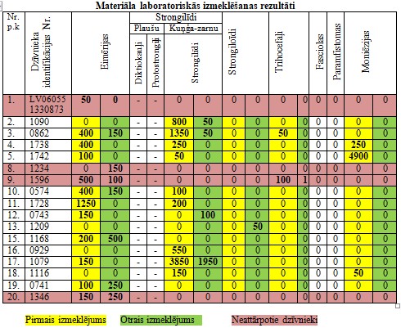

Slide 36
Parazītu kontrole SIA “Ances”
Secinājumi:
Pirmreizējā izmeklējumā parazītu olas konstatētas visiem pārbaudītajiem dzīvniekiem.
Pēc attārpošanas ar albendazolu, monēzijas vairs nav konstatētas nevienam dzīvniekam.
Strongilīdu skaits ir samazinājies visiem 9 dzīvniekiem, bet trīs nav pilnīgi “tīri”. Vienam dzīvniekam uzrādījies olu skaita pieaugums.
Strongilīdu kontrolei ieteiktu pretparazitārā līdzekļa maiņu.
Samazinoties kuņģa-zarnu trakta apaļo un lentes tārpu skaitam lielākai daļai dzīvnieku ir samazinājies arī eimēriju daudzums.

Slide 37
Izaicinājumi
Parazītu izraisītās slimības ir visas pasaules problēma.
Parazītu radītie finansiālie zaudējumi dod ievērojamu ietekmi uz saimniecību peļņu.
Ganāmpulkos parazītu kontrole pamatā notiek ar antihelmintu lietošanu.
Pat optimāls laiks un ārstēšanas stratēģija ir dārgs kontroles veids un, lielāko tiesu, tikai daļēji efektīvs.
Pārmērīga un bieža pretparazitāro līdzekļu lietošana ir novedusi pie rezistences problēmām.

Slide 38
Pateicos par uzmanību!

